Slide 1

Visual Studio Code 설치
Vs code 설치하기

Slide 2
IDE 가 뭐죠?
IDE 라는것은 코드를 작성하는 툴을 의미합니다.
cmd 같은 검은 화면에서 코드를 1000줄 작성한다 그러면 무시무시 하겠죠?
하지만 IDE 를 통해서 코드를 작성하면 마치 블로그에 내 게시글을 꾸미는 것처럼 편하게 코드를 작성할수 있습니다.

Slide 3
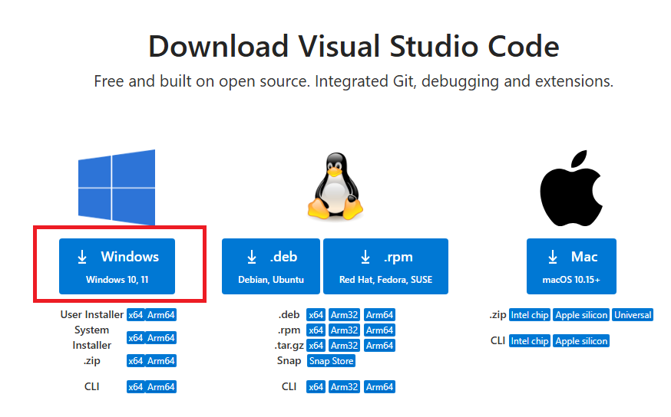
Vs code 다운로드 받기
https://code.visualstudio.com/download

Slide 4
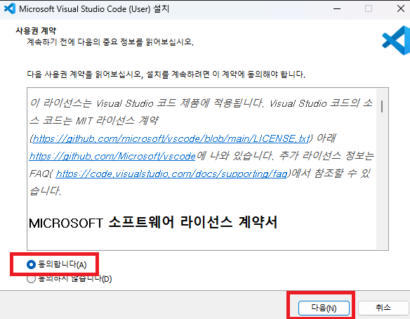
Vs code 설치

Slide 5
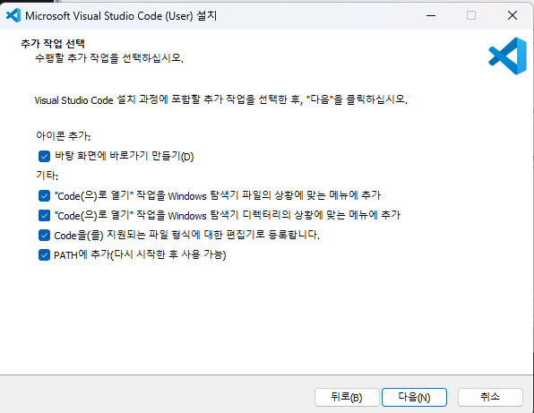
Vs code 설치

Slide 6
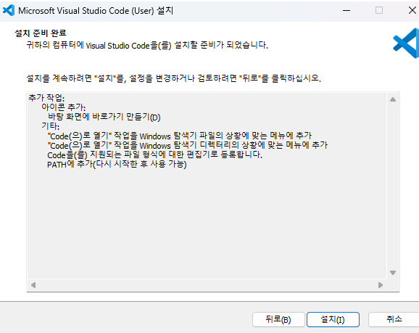
Vs code 설치

Slide 7
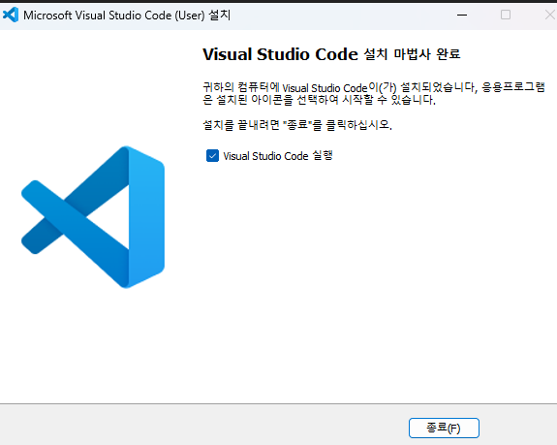
Vs code 설치

Slide 8
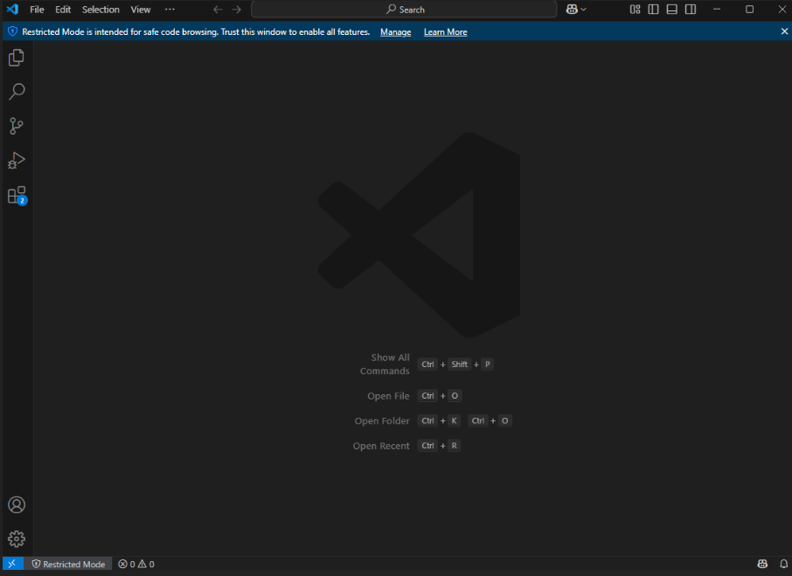
Vs code 사용해보기
이렇게 실행이 되면 잘 설치 된것입니다

Slide 9
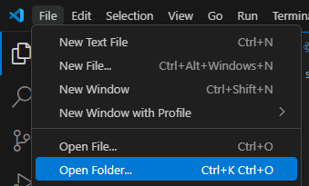
Vs code 사용해보기
파이썬 코드들을 작성할 폴더를 만든후, 그 폴더를 선택해서
Vs code 에서 엽시다

Slide 10
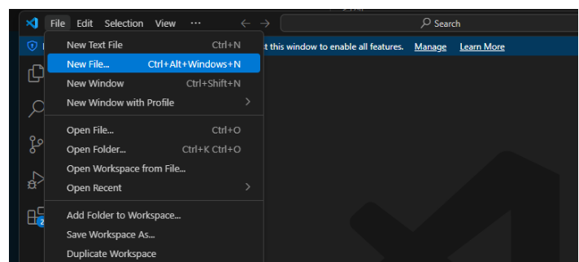
Vs code 사용해보기
테스트할 새로운 파일을 만듭시다. Dummy1.py

Slide 11
Vs code 사용해보기
테스트할 새로운 파일을 만듭시다. Dummy1.py

Slide 12

Vs code 사용해보기
print("visual studio code~~") print(1+99/5*2)
이 코드를 입력해 봅시다

Slide 13
Vs code 사용해보기
print("visual studio code~~") print(1+99/5*2)
이 코드를 입력해 봅시다

Slide 14
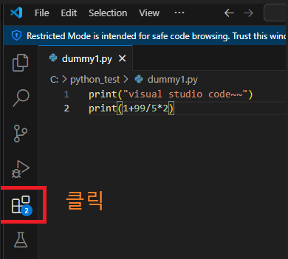
파이썬 실행기 설치

Slide 15
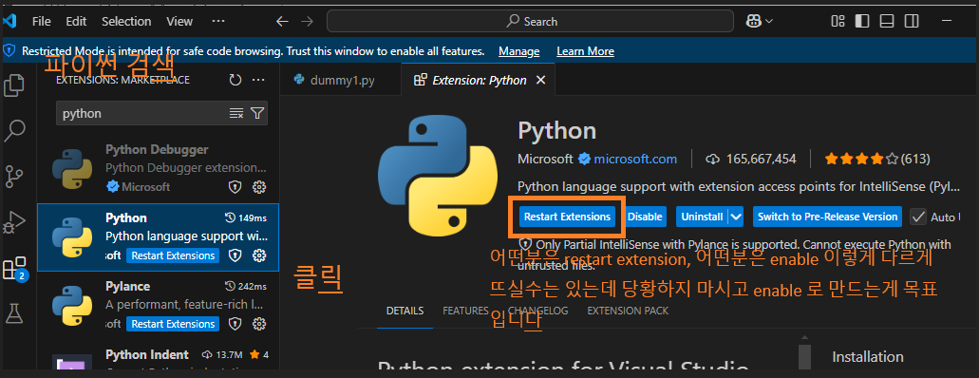
파이썬 실행기 설치

Slide 16
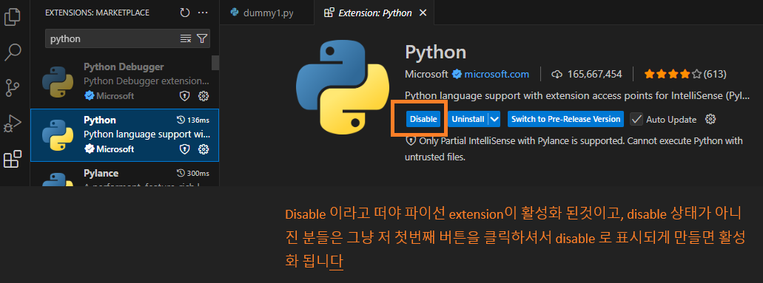
파이썬 실행기 설치

Slide 17
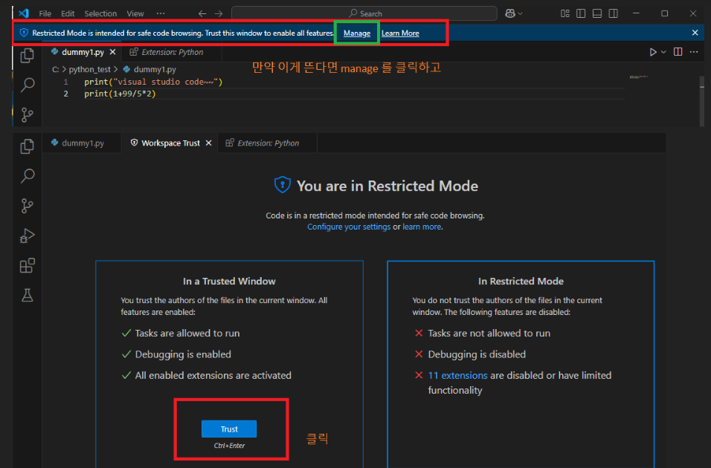
파이썬 실행기 설치

Slide 18
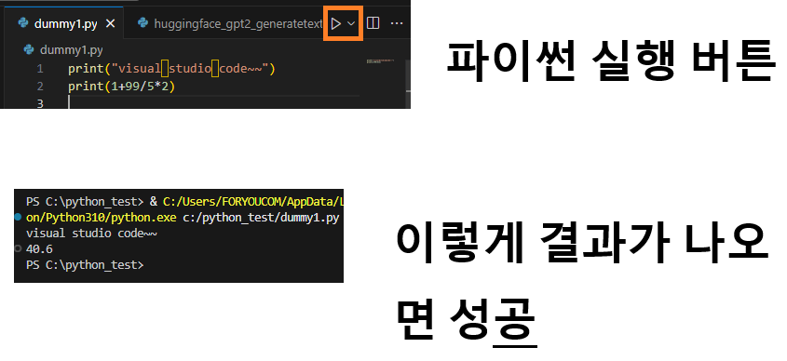
파이썬 코드 실행 해보기

